Slide 1

Home page
Une Home page fonctionnelle, complète avec CTA bien identifiable :
Lancer un défi
Filtre personnalisable en fonction des éléments de Diffuz
Compteur de défi sur chaque filtre
Défi de ses amis
Chat avec ses amis
Ajout de filtres personnalisés illimités

Slide 2
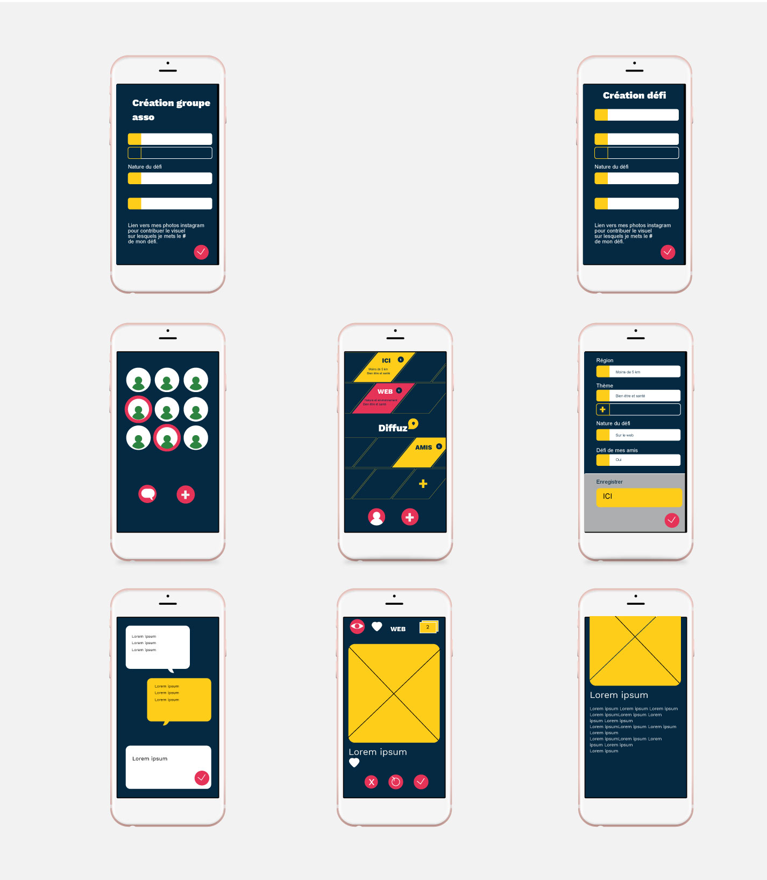
Home page

Slide 3
Filtre personnalisé
Un formulaire de paramétrage de Filtres personnalisés
Filtres possibles sur:
Géolocalisation
Thème du défi
Nature du défi
Défi de mes amis
…

Slide 4
Filtre personnalisé

Slide 5
Liste des défis
Une liste des défis en mode switch
Actions possibles sur la page de liste:
Liker le défi
Relever le défi
Switcher le défi
Consulter le défi
Déplacer le défi vers une liste temporaire
Ne plus relever le défi
Consulter ses défis en cours
Lien vers instagram (avec #)

Slide 6
Liste des défis

Slide 7
Chat membres
Un chat avec ses amis est disponible depuis la home page
Une liste de ses amis est disponible
Sélection des amis avec qui on souhaite discuter
Chat en mode sms

Slide 8
Chat membres

Slide 9
Fonctionnalités développées
Formulaire de création de défis
Formulaire de filtres personnalisés
Full display d’un défi

Slide 10
Fonctionnalités développées

Slide 11

Parcours
utilisateur

Slide 12
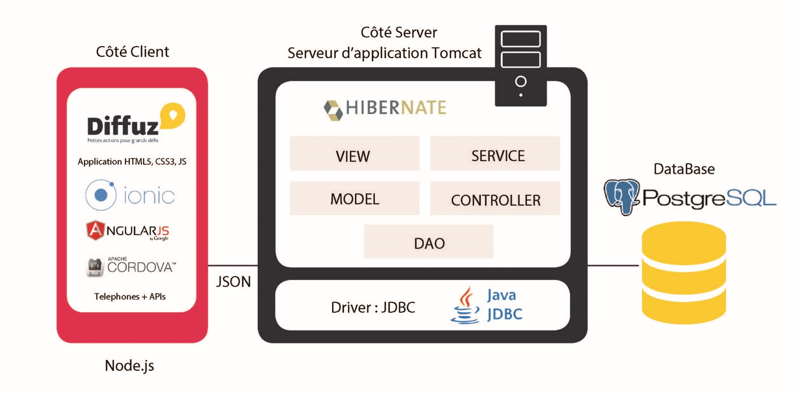
Architecture technique

Slide 13
Architecture technique
Conception des interfaces : Utilisation des langages web que sont html5, css3 et javascript auxquels nous allons associer le framework Ionic
Gestion de la logique et des données : La gestion de la logique et des données est assurée par le framework Angular.
GÉNÉRATION DES PLATEFORMES CIBLES Nous utiliserons Apache Cordova pour générer les applications hybrides. Celui-ci gère la communication entre le navigateur et les api natives. Le noyau de Cordova fournit beaucoup de fonctionnalités comme l'accès au gps, à la caméra ou encore aux informations du device.
fonctionnement hors-ligne de l'appli: Soit l’appli affiche un message de passage "hors-ligne", soit elle conserve les données de l'appli dans le cache.

